Slide 1
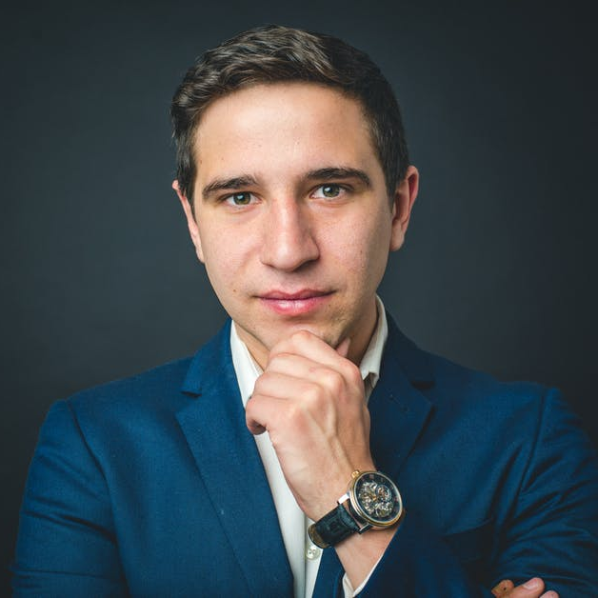
هشام أحمد
اسم الوظيفة
وصف مختصر
المؤهلات التعليمية
2020 – 2019
المعلومات الشخصية
اسم الكلية أو المدرسة العليا أو المعهد, قم بتغيير هذا النص
الدبلوم المحصل عليه وكذلك التخصص: قم بتغيير هذا النص بمعلوماتك الصحيحة
+2126-00-00-00-00
2020 – 2019
Bahla.works@gmail.com
اسم الكلية أو المدرسة العليا أو المعهد, قم بتغيير هذا النص
الدبلوم المحصل عليه وكذلك التخصص: قم بتغيير هذا النص بمعلوماتك الصحيحة
28 سنة, أعزب
2020 – 2019
السعودية ,جدة
اسم الكلية أو المدرسة العليا أو المعهد, قم بتغيير هذا النص
الدبلوم المحصل عليه وكذلك التخصص: قم بتغيير هذا النص بمعلوماتك الصحيحة
اللغـات
خبـرات العمـل
العربيـة : المستوى
الإنجليزيـة : المستوى
الفرنسيـة : المستوى
2020 – 2019
إسم المدرسة
تخصص : وصف بعض المهام التي كنت تنجزها في المنصب الموكل لك (نص وهمي)
أيضا النتائج التي حققتها.
أيضا النتائج التي حققتها.
المهارات
مهـارة,,,,,,,
مهـارة,,,,,,
مهـارة ,,,,,
مهـارة ,,,,,,
مهـارة ,,,,,,
مهـارة,,,,,,
مهـارة,,,,,,,
مهـارة,,,,,,
2020 – 2019
إسم المدرسة
تخصص : وصف بعض المهام التي كنت تنجزها في المنصب الموكل لك (نص وهمي)
أيضا النتائج التي حققتها.
أيضا النتائج التي حققتها.
2020 – 2019
إسم المدرسة
تخصص : وصف بعض المهام التي كنت تنجزها في المنصب الموكل لك (نص وهمي)
أيضا النتائج التي حققتها.
أيضا النتائج التي حققتها.
الإهتمامـات والهوايـات
يمكنك إضافة أي قسم اخر
القـراءة
الرياضـة
السفــر
الأنـتـرنـت
25-11-2018
,,,,,,,,,,,,,,,,,,,,,,,,,,,,,,,,,,,,,,,,,,,,,,,,,,,,,,,,,,,,,,,,,,,,,,,,,,,,,,,,,,,,,,,,,,,,,,,,,,,,,,,,,,
Notes:
جميع الحقوق محفوظة لموقع
www.BestFreeCv.Com

